Slide 1

Programování
Konstrukce switch-case, pole, list

Slide 2
Konstrukce switch-case
Konstrukce umožňující větvit program na základě porovnání hodnoty
Na rozdíl od if-else je přehlednější pro čtení
Využití klíčového slova break pro pokračování za switch-case konstrukcí

Slide 3
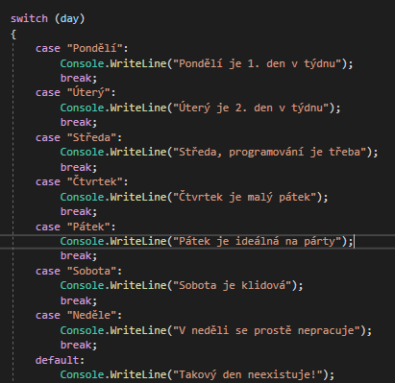
Konstrukce switch-case
Proměnná day představuje rozhodovací proměnou
Klíčové slovo case udává konkrétní případ hodnoty, kterou může nabývat
Dochází k porovnání například day == „Čtvrtek“
Kličové slovo break zabrání vykonání jiné části kódu
Default sekce říká, co se má stát v momentě, kdy se objeví hodnota mimo výčet

Slide 4
Pole []
Datová struktura uchovávající hodnoty stejného datového typu
Velikost je v průběhu používání neměnná = statická struktura
Při deklaraci uvádíme její velikost
Vlastnost Length uchovávající délku kolekce
Pro přístup k prvkům využíváme indexaci
Indexujeme od 0
Pole lze deklarovat jako jednorozměrné nebo více rozměrné
int[] radaCisel = new int[10];
int cislo = radaCisel[4];

Slide 5
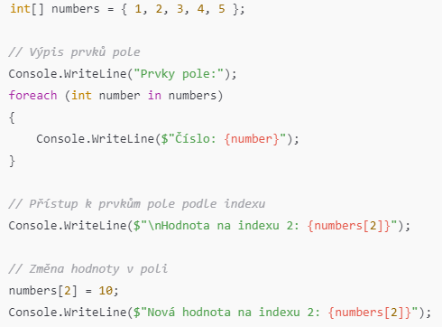
Pole []
Třída Array umožňuje s polem vykonávat další operace, například:
Test zda je hledaná položka v poli
Řazení množiny prvků
Hledání maximální hodnoty
Jednotlivé funkce jsou odvislé od datového typu uloženém v poli

Slide 6
List <T>
Datová struktura uchovávající hodnoty stejného datového typu
Velikost je v průběhu používání různá = dynamická struktura
Při deklaraci inicializujeme jako prázdnou instanci
Počet hodnot v kolekci je uložen ve vlastnosti Count
Pro přístup k prvkům lze využít indexace obdobně jako u pole
Pro přidávání a mazání hodnot využíváme funkce třídy List<T>
Add(), Remove(), RemoveAt
list<int> seznamCisel = new list<int>()
seznamCisel.Add(1000);
int cislo = seznamCisel[0];

Slide 7
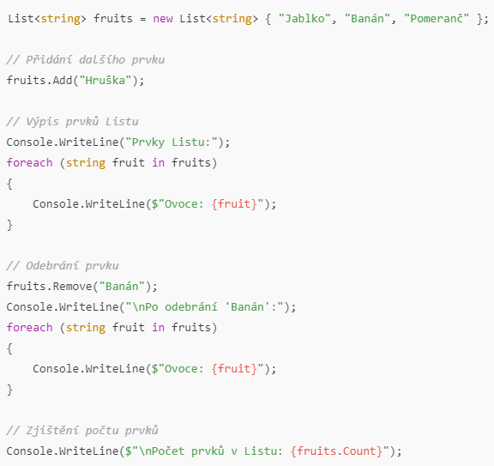
List <T>
Třída List umožňuje s polem vykonávat další operace, například:
Test zda je hledaná položka v poli
Řazení množiny prvků
Hledání maximální hodnoty
Jednotlivé funkce jsou odvislé od datového typu uloženém v kolekci listu

